Slide 1
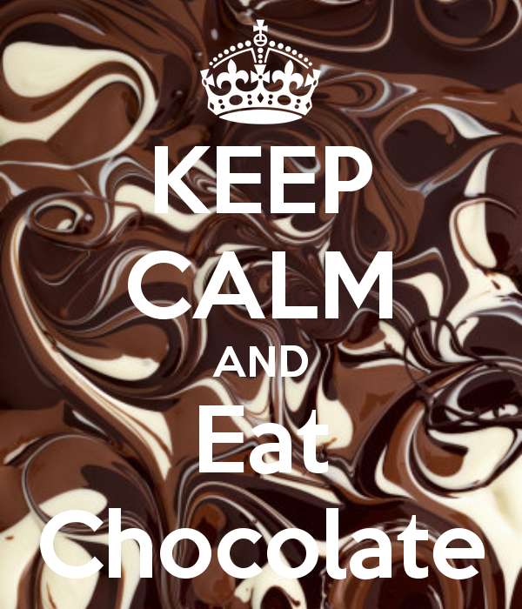
NAŠE ČOKOLADNO PUTOVANJE 2015./16.

Slide 2
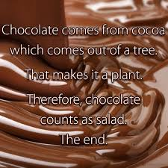
Naše čokoladno putovanje započelo je u učionici 25 tj.učionici geografije. Dočekala nas je prof.Suzana Ajhner Starčević i povela na naš čokoladni put. Pitali smo se odakle potječe čokolada, kako se radi čokolada, odakle čokoladi ime, tko proizvodi najviše čokolade, gdje raste kakaovac i još mnogo toga.
Pokazali smo profesorici što mi sve znamo, a ona nas potakla da razmišljamo, tražimo, istražujemo i dalje, dublje, drugačije..
Radionica je bila 100% čokoladna, dobila je ocjenu od 103 852 kockice čokolade.

Slide 3
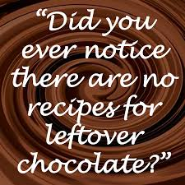
Druga stanica na našem putovanju bila je učionica 28. Dočekale su nas tamo profesorica Kemije Katarina Barković i profesorica Fizike i Matematike Sanja Krš. Radili smo puno pokusa (pod budnim okom naših profesorica), opažali, dokazivali, razmišljali. Bilo je poučno, zanimljivo, bumtastično..Najbolja je bila mala eksplozija! Jedva čekamo fiziku i kemiju!

Slide 4
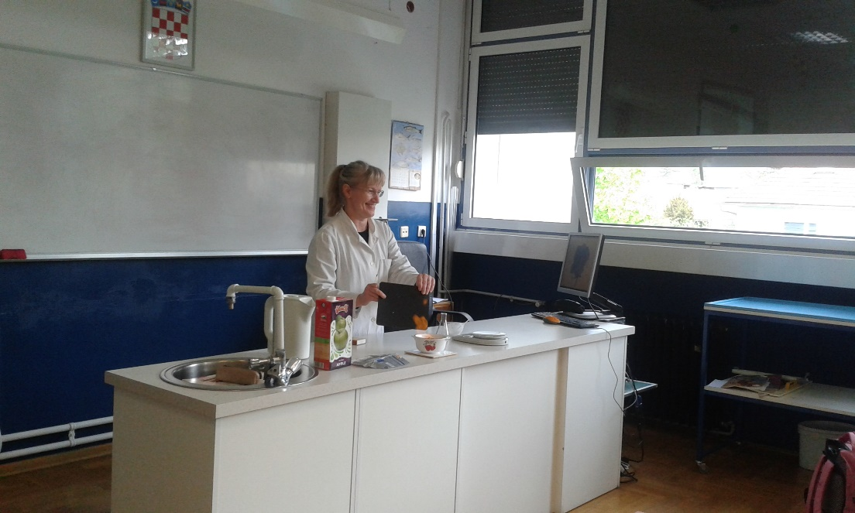
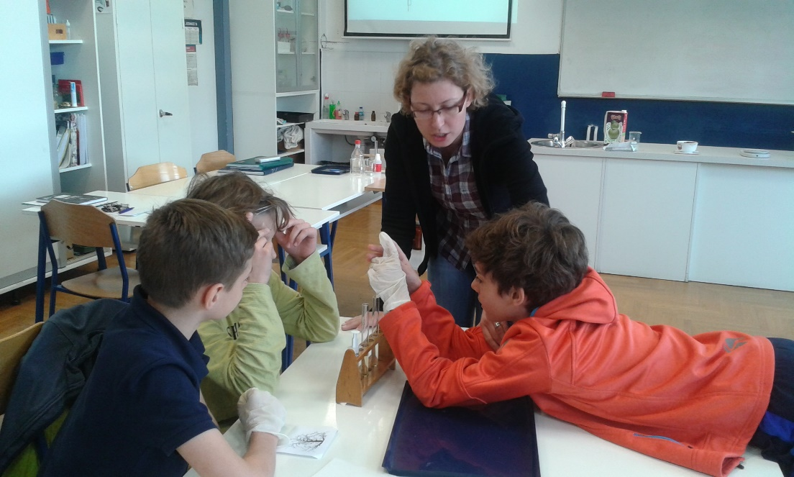
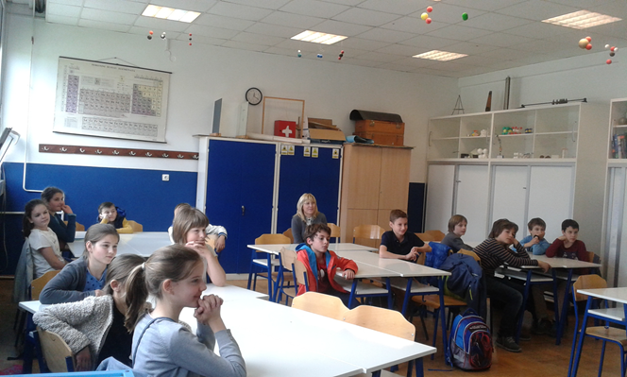
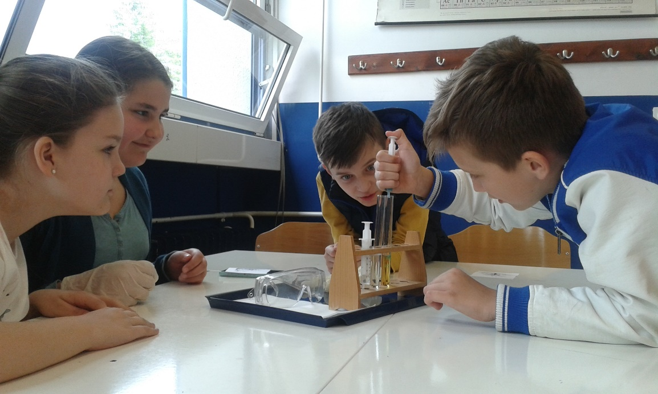
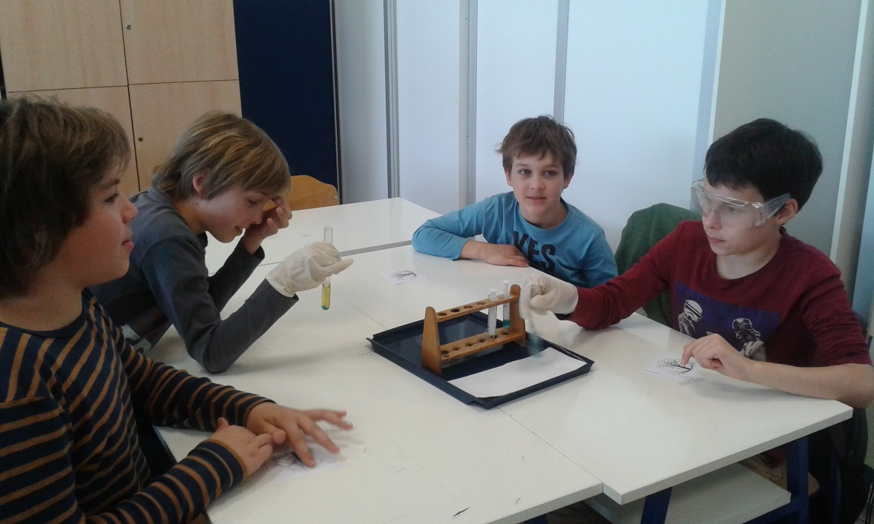

Slide 5
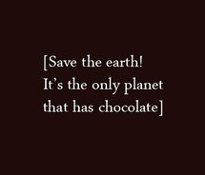
Na našem trećem susretu družili smo se u učionici 27 (tzv.amfiteatru). Svidjela nam se učionica, a još više sat. Profesorica Karmen Perković priredila nam je prezentaciju kroz koju nam je pokazala povijesni put čokolade. Igrali smo kviz (kojeg su uz profesoricu, osmislile Ema i Beata). I na kraju jeli glagoljičnu čokoladu. Sat je bio jako dobro osmišljen.Uživali smo!

Slide 6
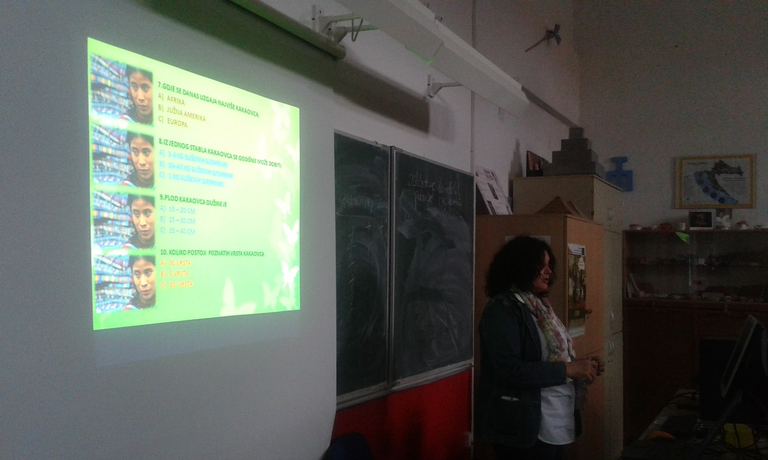
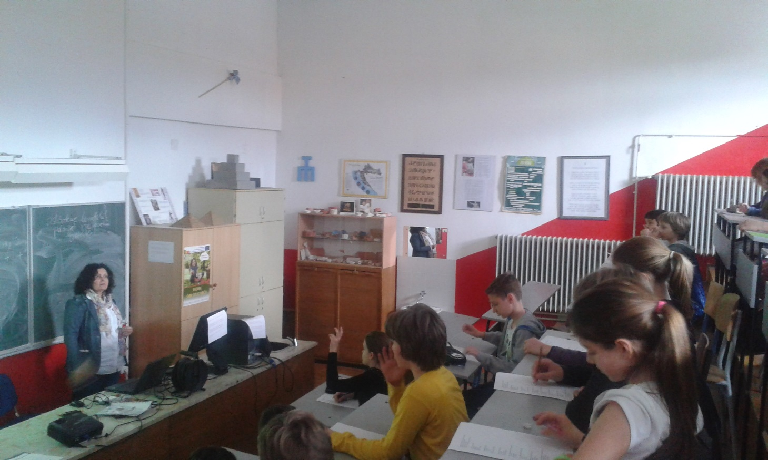

Slide 7
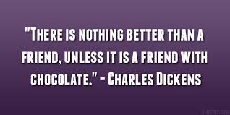
I za kraj..opravdali smo ime Kreativci. Družili smo se s prof.Ksenijom Lukač iz Likovne kulture, a prof.Tehničke kulture Branko Vukšić pripremio nam je modele geometrijskih tijela od kojih smo izrađivali naše čokoladne kutije. Profesorica nas je izazvala da od tangrama složimo različite likove kojima smo ukrašavali naše kutije. Uspjeli smo! Bilo je opuštajuće, zanimljivo i kreativno!

